Slide 1
ДЕРЖАВНИЙ ВИЩІЙ НАВЧАЛЬНИЙ ЗАКЛАД
“ ЗАПОРІЗЬКИЙ НАЦІОНАЛЬНИЙ УНІВЕРСІТЕТ “
МІНІСТЕРСТВО ОСВІТИ І НАУКИ УКРАЇНИ

Slide 2
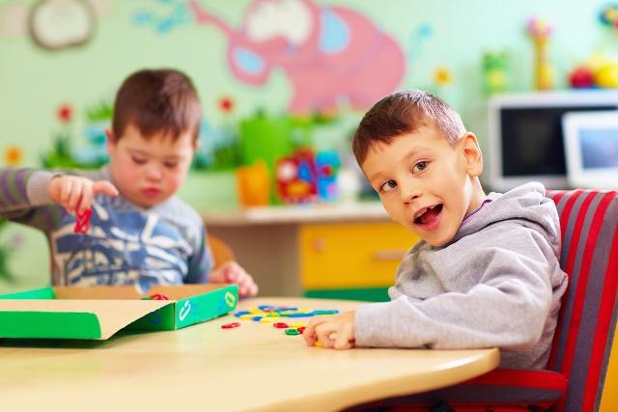
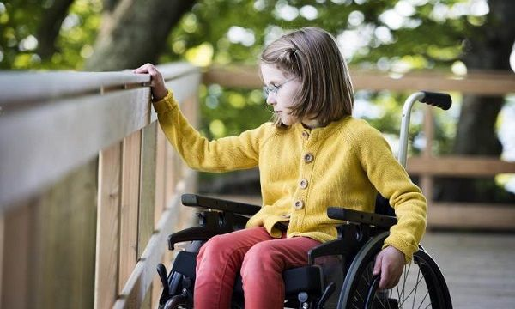
Що важливо знати про дитячий церебральний параліч
Дитячий церебральний параліч - поняття, що об'єднує безліч видів рухових порушень. Він виникає в результаті пошкодження або порушення розвитку головного мозку, що стався в період внутрішньоутробного розвитку або в ранньому віці. Залежно від локалізації ураження головного мозку розрізняють спастичні, атаксические і гіперкінетичні форми ДЦП.

Slide 3
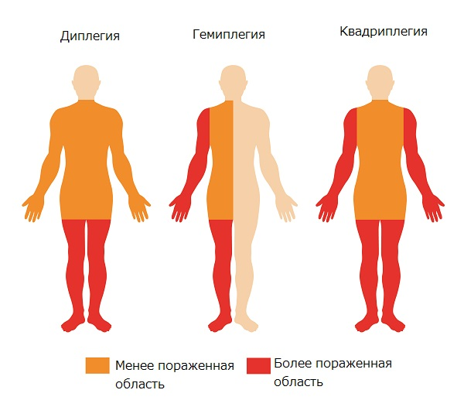
Спастичні форми
У дітей із спастикою в більшій чи меншій мірі проявляється підвищений м'язовий тонус. М'язи їх напружені сильніше, ніж потрібно, що і ускладнює руху. Кожен рух і кожна поза підпадають під вплив патологічних реакцій. Це призводить до обмеженого набору рухів. Дитина не може змінювати м'язовий тонус в залежності від рухових потреб, тому йому складно освоїти нормальні руху і нормальні положення тіла. Висока концентрація уваги, сильне емоційне напруження дитини підвищують тонус м'язів - і спастичність посилюється.
Серед форм спастичних рухових порушень розрізняють:

Slide 4
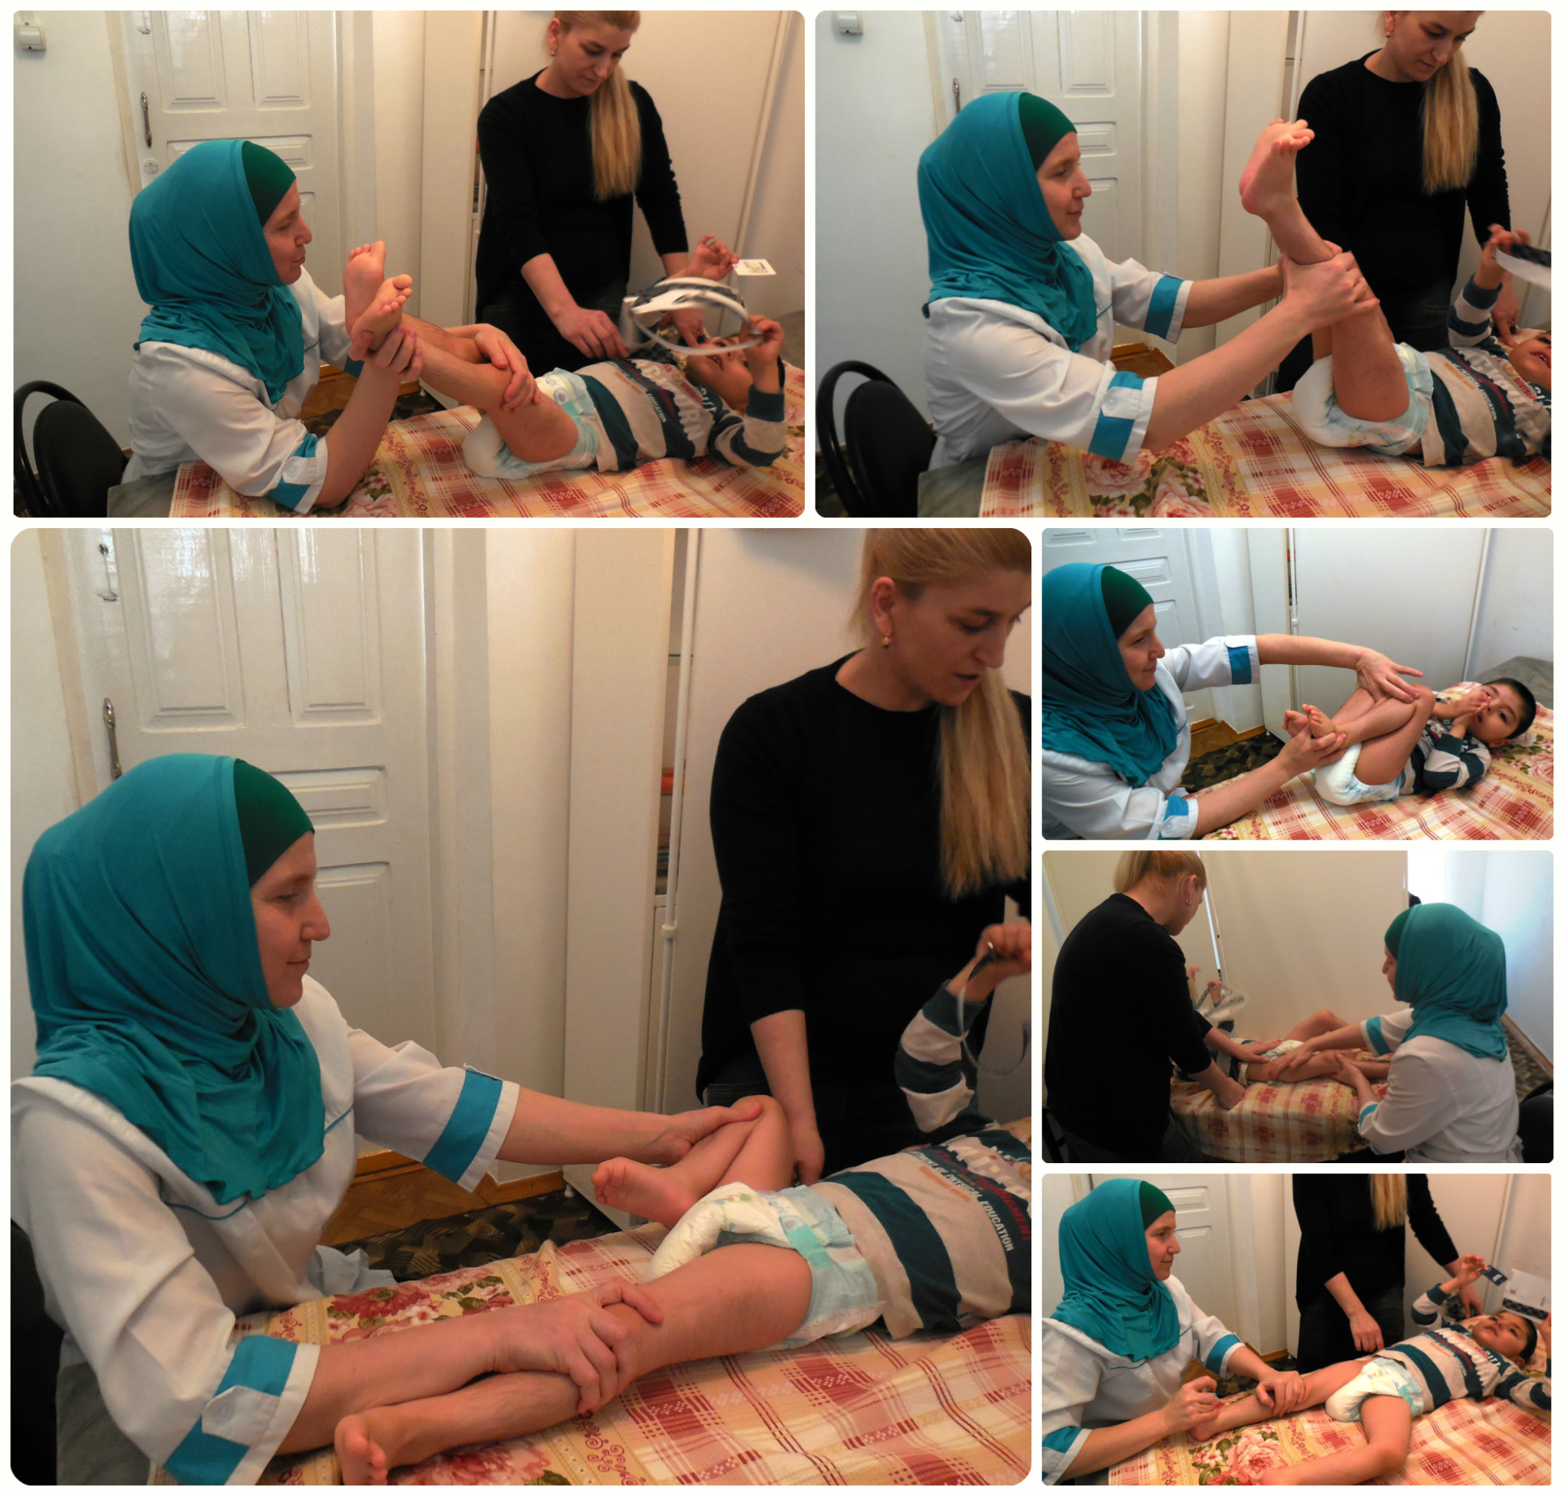
Спастичний геміпарез
У дітей зі спастичним геміпарез відзначаються проблеми тільки з одного боку тіла, тобто порушені, скажімо, руху лівої руки або ноги. Точні, цілеспрямовані руху верхньої кінцівки і кисті і нижньої кінцівки і стопи практично неможливі через спастики. До руховим порушень додаються і порушення чутливості. Паралізована сторона не отримує достатньої сенсорного досвіду, крім того, порушено сприйняття власного тіла, орієнтація по середній лінії тіла, а разом з нею і почуття середини тіла. Можна спостерігати, як діти з гемипарезом «бережуть», або ігнорують уражену руку: вона приведена до грудей або знаходиться за спиною, долоню стиснута в кулак.
Згодом така поза стає типовою. При спробі запропонувати гру, де потрібні одночасні руху обох рук (наприклад, ловити м'яч), дитина намагається це зробити однією рукою і, якщо спроба невдала, то відмовляється від гри взагалі. Порушення чутливості виражаються в непереносимості будь-яких дотиків до ураженій стороні і страху будь-яких рухів. Часто діти малюють себе односторонніми, тобто з однією рукою і ногою. Це може вказувати на погане сприйняття власного тіла. Через неправильне положення тіла згодом може бути встановлено обмеження рухливості суглобів (контрактури) в кінцівках і деформації.

Slide 5
На що звернути увагу в ранньому дитинстві:
• 3-й місяць: спостерігаються спонтанні рухи рук, уражена рука знаходиться на задній стороні тулуба, долоню стиснута в кулак;
• 5-й місяць: перевертається через патологічну сторону, рука залишається затиснутою під животом;
• 6-й місяць: хапати предмети може тільки з неушкодженої сторони, дію двома руками неможливо, асиметричне повзання на животі, повзання на 4 кінцівках не вдається. Часто діти пересуваються на сідницях, що викликає сколіоз.
• При порушенні підвищується тонус, швидкі рухи утруднені і неможливі.
Спастичний тетрапарез
При спастичний тетрапарез рухові порушення виражені і в руках, і в ногах дитини, тобто залучено
все тіло, при цьому порушується контроль за положенням голови і тулуба. У дітей руху всіх чотирьох кінцівок нескоординовані і виконуються з великими труднощами. Придбані рухові навички поєднуються з патологічними руховими стереотипами. Діти не можуть здійснювати цілеспрямовані руху, підлаштовуватися під зміни положення тіла. Їм важко утримувати рівновагу. часто розвиваються деформації та контрактури.

Slide 6
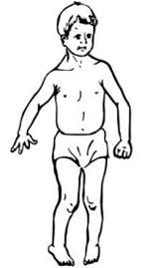
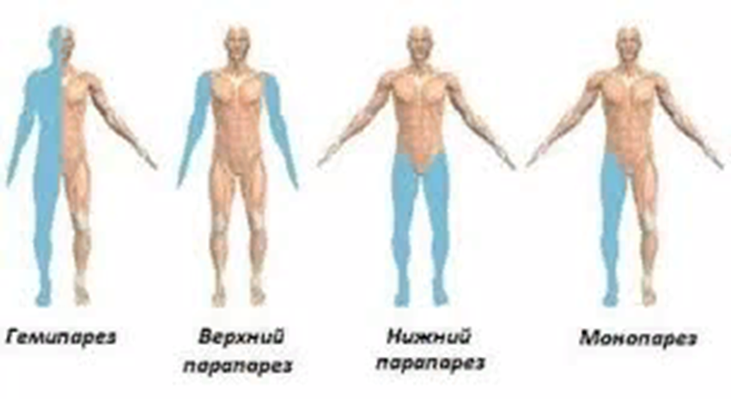
На що звернути увагу в ранньому дитинстві:
У новонародженого: відсутні смоктальний і ковтальний рефлекси,
спостерігається підвищений тонус м'язів;
3-й місяць: не піднімає голову, руки притиснуті до тіла;
4-й місяць: в положенні лежачи на животі не спирається на лікоть, довго присутній хапальний рефлекс, долоню стиснута, мало рухів, лікті відведені назад, простежування очима дію рук утруднено. Голова відведена назад, слабка міміка, часто рот відкритий, підвищена слинотеча, порушено жування.

Slide 7
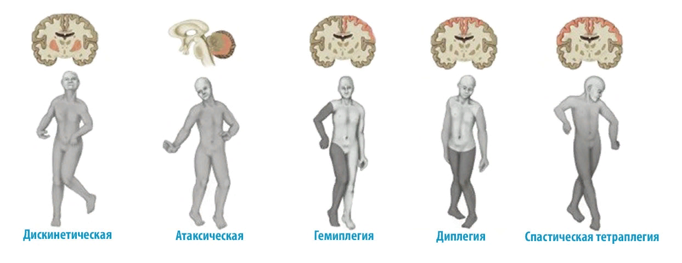
Спастична диплегія
При спастичної диплегии велика частина рухових порушень присутній в нижній частині тіла і ногах, часто це поєднується з порушеннями тонкої моторики. Діти вільно освоюють вертикальні пози і навіть ходять, але використовують при цьому патологічні зразки рухів і поз. Спостерігається асиметрія в позах і рухах, що згодом призводить до контрактура і деформацій.
На що звернути увагу в ранньому дитинстві :
6 місяців: перевертається «одним блоком», повзає на животі при допомоги ліктів, ноги при цьому витягнуті, в подальшому - пересування стрибками, довге сидіння неможливо.

Slide 8
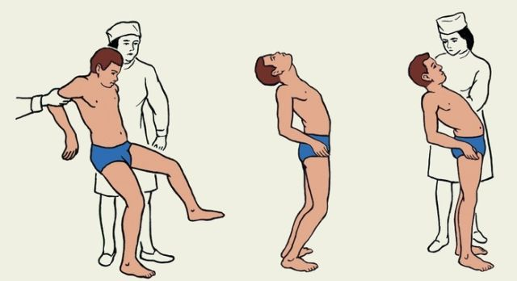
Атаксія
Діти, які страждають атаксией, не можуть правильно оцінити силу, ритм, обсяг і спрямування своїх рухів, необхідних для виконання конкретного цілеспрямованого руху. Вони рухаються невпевнено, повільно, м'язовий тонус знижений. Це призводить до того, що діти погано утримують рівновагу у вертикальному положенні. Для них характерна погойдується хода з широко розставленими ногами. Через постійний страх падіння вони зменшують свою рухливість.
На що звернути увагу в ранньому дитинстві:
Новонароджені: низький м'язовий тонус;
2-й-3-й місяці: не робить самостійних рухів;
18 місяців - повзає, в 3-7 років можлива самостійна ходьба.

Slide 9
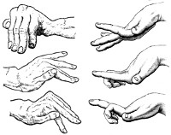
Атетоз (гіперкінези)
У дитини з атетозом часто відзначається виражене «рухове занепокоєння» (надлишкова, неконтрольована рухова активність). Це викликається швидкими непередбачуваними коливаннями м'язового тонусу. При цьому руху неконтрольовані, розмашисті, химерні. Такі діти не можуть зберігати положення тіла, особливо важко підтримувати пози, в яких потрібно долати силу тяжіння. Тим самим для них немає жодного безпечного положення тіла, якщо хоч якась його частина знаходиться в русі. Вони не можуть здійснювати повільні, точні, дозовані руху. Часто виникають проблеми з диханням - у них немає правильного ритм дихання, а це в свою чергу порушує плавність мови. Коливання тонусу призводять до порушення міміки, дитина починає гримасувати і видає неконтрольовані звуки. стійкі патологічні рефлекси ускладнюють симетричне випрямлення тіла і утримання голови по середній лінії.
На що звернути увагу в ранньому дитинстві:
Новонароджені: вкрай полохливі, спостерігаються труднощі з годуванням, часта блювота,
знижений м'язовий тонус;
4-6 місяців - перший прояв гіперкінезів в м'язах мови;
2-4 роки - починають утримувати голову, сідати, до 4-7 років – можливо
самостійне пересування.

Slide 10
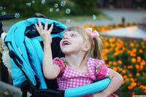
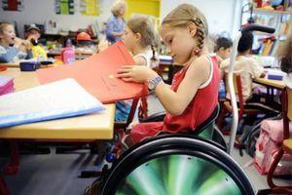
Висновок
Церебральні рухові порушення - це порушення контролю за рухами і позою, що виникають внаслідок пошкодження головного мозку. Діти зберігають рухові зразки і пози, характерні для 1-го року життя. Більш складні форми рухів порушені. Внаслідок ушкодження мозку припиняється або порушується дозрівання більш високоорганізованих клітин головного мозку, що ускладнює розвиток таких форм рухів, як повороти, тонкі руху, утримання рівноваги і т.д. Кожна форма ДЦП відрізняється специфікою рухового стану, однак є загальні для всіх форм порушення. Найважливішими з них є: паралічі, парези, порушення м'язового тонусу, насильницькі руху, порушення рівноваги і координації, рухи співдружності, патологічні тонічні рефлекси. Патологічні рухові зразки і пози, а також численні руху, зумовлені зміною тонусу. Такі «порочні» пози ведуть до аномальним рухам, перешкоджаючи нормальному розвитку рухів. Вплив цих рухових зразків зберігається надовго. Такі пози постійно зустрічаються у дитини з тетрапарезом, періодично виникають у дитини з гіперкінезами, а у дитини з гемипарезом зачіпають лише уражену сторону. Необхідність позбавлення від цих патологічних рухових зразків і поз - важливе свідчення для використання допоміжних пристосувань і спеціального устаткування.

Slide 11
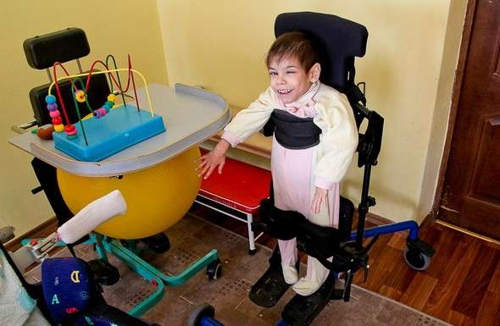
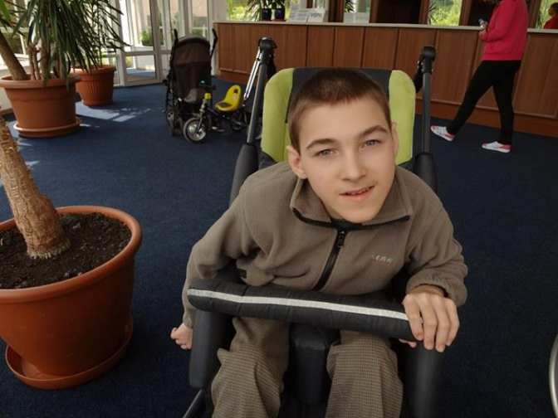
Показання для використання допоміжних засобів пристосувань
Використання допоміжних засобів при спастичних формах:
Дає велику рухливість дитині;
Допомагає нормалізувати м'язовий тонус;
Допомагає освоїти нові рухи і пози;
Покращує відчуття власного тіла.
Використання допоміжних засобів при атетозі (гіперкінезах):
Покращує контроль за позою;
Стабільно обмежує надмірні рухи .

Slide 12
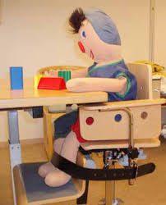
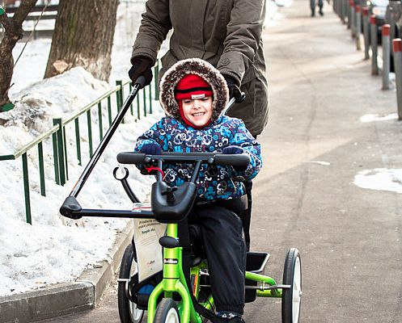
Використання допоміжних засобів при атонически-астатіческих формах:
Сприяє більш чіткому сприйняттю інформації від тіла (положе-ня тіла в просторі);
Досягаються великі стабільність, ритм і точність двіженій.
Використання допоміжних засобів при важких множествен-них порушеннях:
Зменшує патологічні руху;
Перешкоджає патологічним положенням тіла;
Сприяє спілкуванню з навколишнім світом;
Дає можливість отримувати досвід руху і сприйняття;
Стимулює власну фізичну активність.

Slide 13
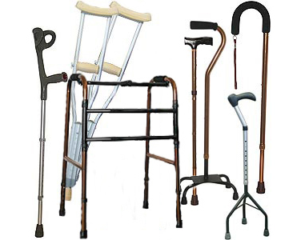
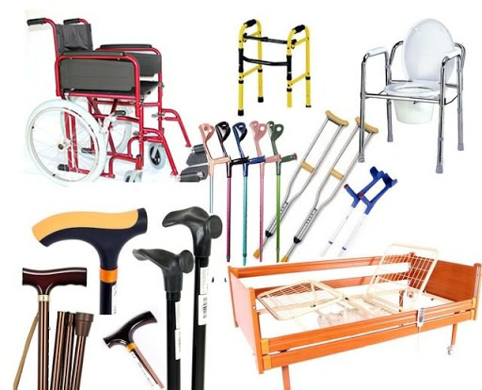
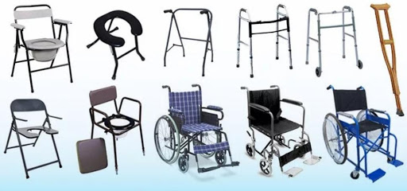
Про що слід задуматися, підбираючи допоміжний засіб і пристосування:
Вони повинні перешкоджати розвитку вторинних ускладнень (конт-рактур і деформацій).
Компенсувати фізичні обмеження дитини.
Зменшувати вплив або перешкоджати виникненню патологічес-ких рухових зразків.
Сприяти розвитку фізіологічних рухових зразків.
Полегшувати руху.
Надавати допомогу в
Повсякденному житті.

Slide 14
Що важливо знати про використання допоміжних пристосувань і спеціального обладнання :
Їх можна використовувати на будь-якій стадії розвитку дитини і в будь-якому віці.
Вони повинні давати той обсяг допомоги, який необхідний.
Кожен вид спеціального обладнання повинен бути обмежений в часі
використання.
Будь-які пристосування повинні покращувати положення тіла і руху дитини.
Будь-яке обладнання повинно за формою, кольором, зовнішнім виглядом соответствовать дитячому та сімейному побуті.
Спеціальне обладнання та допоміжні пристрої повинні бути підібрані індивідуально, обговорені в сім'ї, випробувані.
Сфера використання допоміжних засобів і пристосувань дуже широка. Вони застосовуються на корекційних заняттях, в повсед-невной життя дитини і батьків, для сидіння, транспортування, само-самостійності руху вперед.

Slide 15
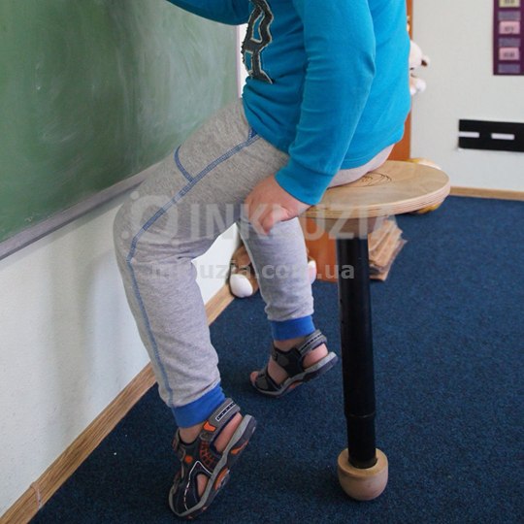
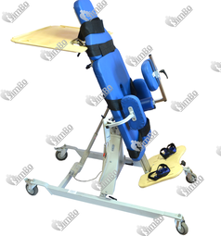
Здорова дитина вільно сидить до 8-10 місяців життя. Пряма постава в положенні сидячи є передумовою для багатьох функцій, особливо для вільних цілеспрямованих дій. Багато дітей з порушеннями функцій опорно-рухового апарату не завжди до цього віку можуть самостійно сидіти. Іноді не залишається нічого іншого, як підтримувати пряму поставу, використовуючи стілець або спеціальне крісло.
Допоміжні пристосування та спеціальне обладнання для надання пози «сидячи»

Slide 16
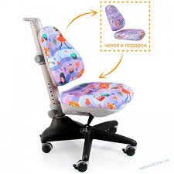
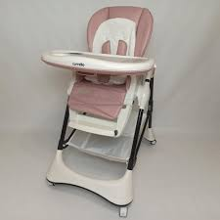
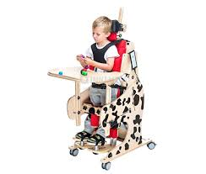
Вибір спеціального стільчика для дитини, що має порушення опорно-рухового апарату, супроводжується певними труднощами: матеріали, розмір, особливості конструкції, функціональність, безпеку, зручність, естетика - це параметри, які враховуються в першу чергу.Тільки шляхом уважного спостереження та аналізу можна правильно підібрати дитячий стілець.

Slide 17
Багато дітей, спираючись на руки, можуть самостійно сидіти під час перегляду телепередач або читання, але у них недостатньо розвинене рівновагу для діяльності, що вимагає використання обох рук, наприклад, їжі або одягання. Для самостійного одягання або роздягання найбільш підходять низький трикутний табурет, лава, поставлена ​​в кутку або низький стілець з підлокітниками. Такі моделі забезпечують дитині велику площу для самостійної підтримки, а також діти відчують себе впевненіше, маючи гарну опору для ніг.

Slide 18
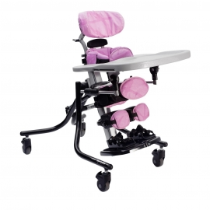
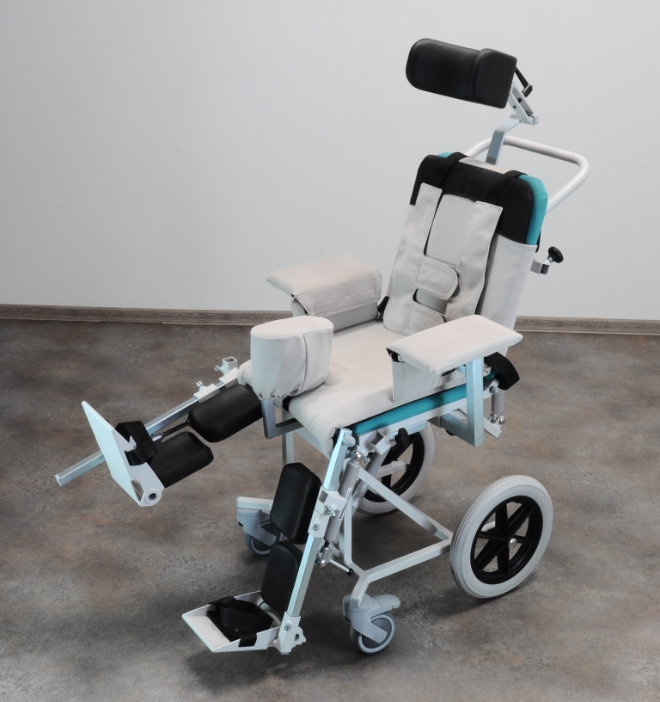
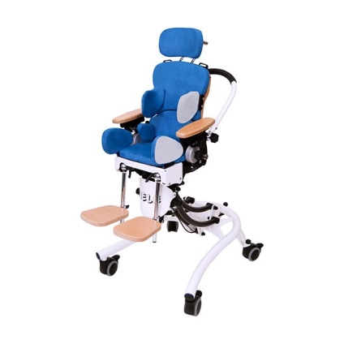
Основні вимоги до дитячого стільця:
• стілець повинен давати можливість дитині добре і вільно управляти головою і тулубом, утримувати і зберігати рівновагу; дозволяти вільно рухати ногами і плечима, завдяки чому він зможе витягати руки вперед і займатися;
• дитина повинна сидіти так, щоб нижня частина хребта стикалася зі спинкою стільця;
• ноги повинні бути зігнуті в тазостегнових і колінних суглобах (приблизно на 90 градусів);
• ступні повинні стояти рівно на підлозі або підніжці;
• положення напівлежачи - це не посадка, до такій позі можна вдаватися тільки як до тимчасового засобу і тільки на короткий час;

Slide 19
• Cтілець повинен сприяти придушенню патологічних рухових зразків;
• Правильно підібраний стілець дозволяє уникати асиметрії тіла дитини;
• Стілець повинен покращувати соціальну взаємодію;
• Стілець повинен мати додаткові знімні пристосування: регульована підніжка, фіксатор голови, ступень, таза, що фіксують нагрудньо-плечові ремені, абдуктор (пристосування для розведення ніг).
Однак використовувати їх слід індивідуально.

Slide 20
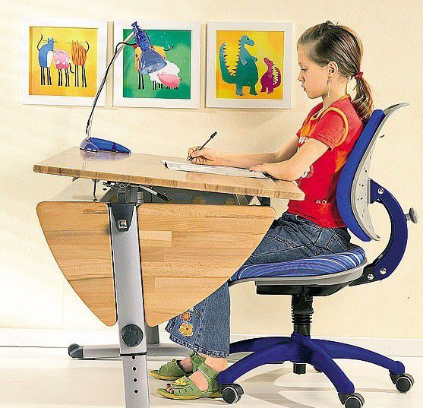
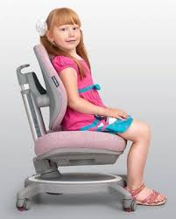
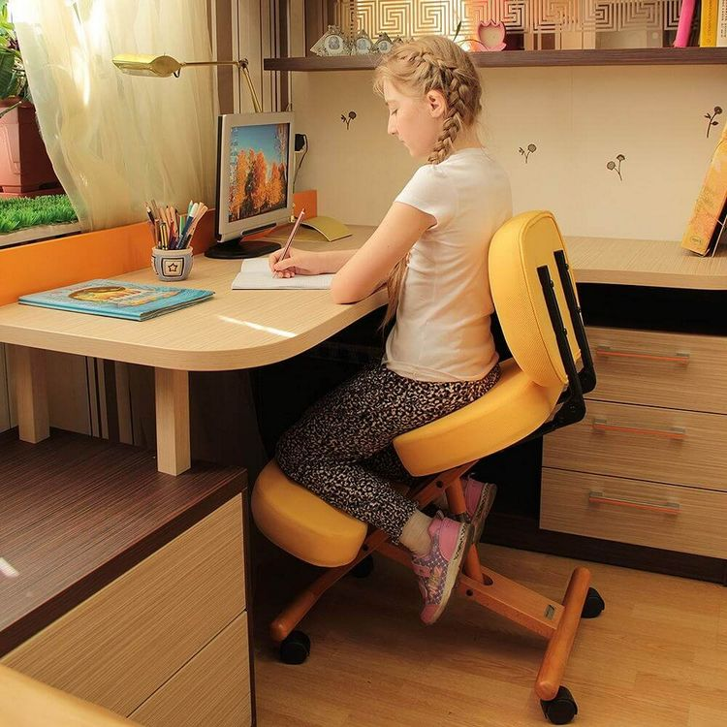
Різні можливості посадки дитини

Slide 21
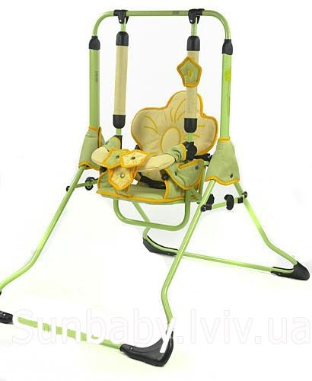
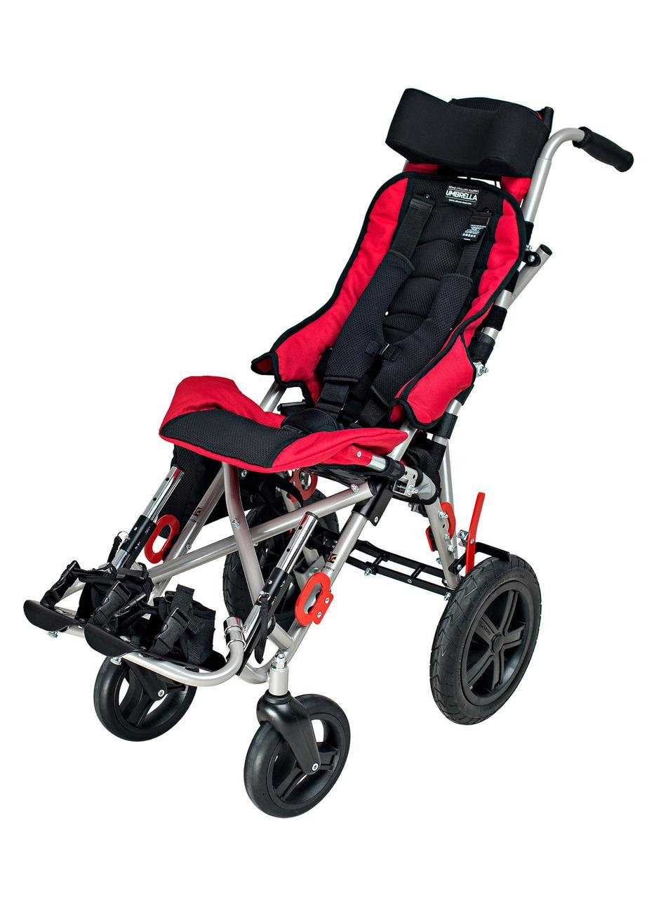
Дитяча гойдалка
Спеціальна коляска

Slide 22
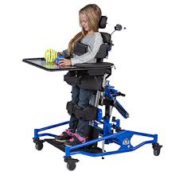
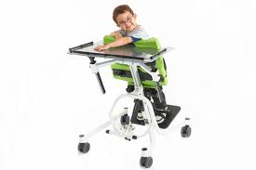
Допоміжні пристосування для додання вертикальної пози
ЗДОРОВА ДИТИНА ВЖЕ У ВІЦІ БЛИЗЬКО РОКУ ЗДАТНА ПРИЙМАТИ ВЕРТИКАЛЬНЕ ПОЛОЖЕННЯ.
ЦЕ Є НАЙВАЖЛИВІШИМ ЕТАПОМ РОЗВИТКУ ЛЮДИНИ: ДИТИНА ПОЧИНАЄ БІЛЬШ АКТИВНО ВИВЧАТИ НАВКОЛИШНІЙ СВІТ, ВНУТРІШНІ ОРГАНИ І КІСТКИ ЗАЙМАЮТЬ ФІЗІОЛОГІЧНО ПРАВИЛЬНЕ ПОЛОЖЕННЯ, ПІДВИЩУЮЧИ САМОСТІЙНІСТЬ І ФУНКЦІОНАЛЬНІСТЬ. ДЕЯКІ ДІТИ З ПОРУШЕННЯМИ ФУНКЦІЙ ОПОРНО-РУХОВОГО АПАРАТУ НІКОЛИ САМОСТІЙНО НЕ ОСВОЯТЬ ПОЛОЖЕННЯ СТОЯЧИ. ПРОТЕ МИ ПОВИННІ ЗАБЕЗПЕЧИТИ ДИТИНІ ПОДАЛЬШЕ РУХОВИЙ РОЗВИТОК, І ДОПОМОЖУТЬ В ЦЬОМУ ПРИСТОСУВАННЯ ДЛЯ ВЕРТИКАЛІЗАЦІЇ ТІЛА - СТЕНДЕР (ВЕРТИКАЛІЗАТОР).

Slide 23
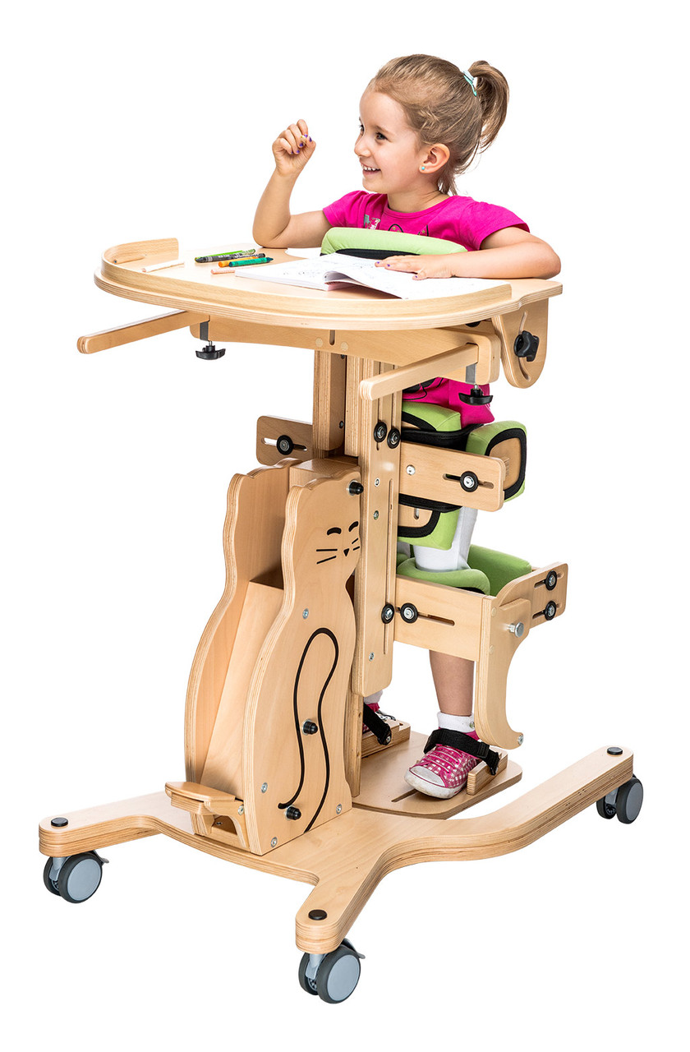
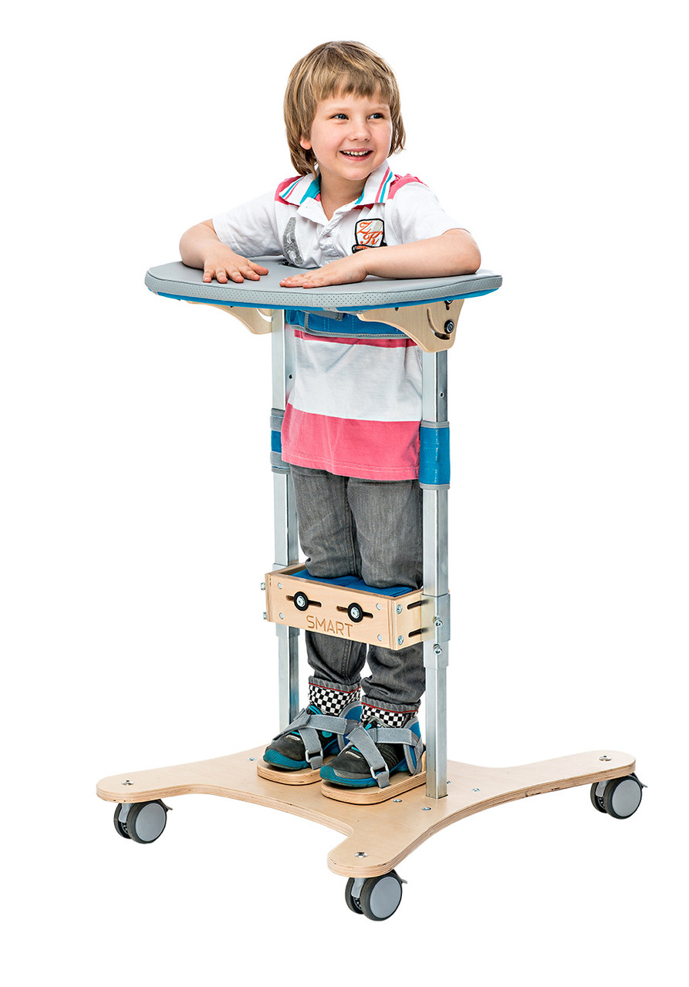
Вертикализатор полегшує контроль і ізольовані рухи голови, сприяє випрямляння тіла по
вертикалі, запобігає появі контрактур. Перебуваючи в позі стоячи в стендери, дитина
розвиває сприйняття власної ваги, бачить велику частину навколишнього простору,
покращує функціонування рук. Активна позиція стоячи справляє позитивний вплив на
кровообіг і травлення. Стендер є технічним засобом реабілітації, який виготовляється в
виробничих умовах.

Slide 24
Однак вдома в якості пристосування для додання пози стоячи використовують будь-яку похилу або вертикальну поверхню. Це може бути бочка, пральна машина активаторного типу, сходи та ін.
Кожне з даних пристроїв має відповідати ряду вимог:
При асиметричному положенні тазу - використовувати стендер зі спеціальними додатковими ременями або жорстким фіксатором таза;
Повинна бути можливість скоригувати різну довжину ніг;
Фіксатор колін повинен встановлюватися в залежності від бажаного розведення нижніх кінцівок;
Стендер повинен мати фіксатор стоп або направляючі для них, щоб забезпечити правильне положення.

Slide 25
Допоміжні пристосування для пересування
Рано чи пізно перед батьками, які виховують дитину з порушеннями опорно-рухового апарату, постає питання про придбання дитячої коляски. Перш за все, необхідно визначити, який тип коляски вам потрібен: коляска для самостійного пересування дитини або коляска для його транспортування.
Слід брати до уваги труднощі, які відчуває дитина, сидячи в ній. Для дітей з порушеннями
опорно-рухового апарату необхідна така коляска, в якій він може і повинен відчувати себе комфортно, активно, безпечно.

Slide 26
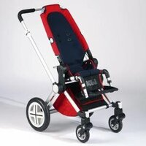
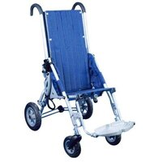
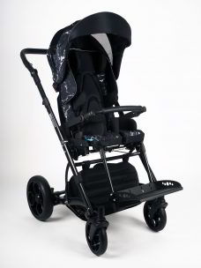
Коляски для транспортування дітей
Припускають пасивне пересування, тобто дитина пересувається не самостійно, а за допомогою супроводжуючої особи. Такі коляски - часом єдина можливість для маленької людини пізнавати навколишній світ, отримувати нові відчуття, спілкуватися, відчувати себе комфортно, як удома, так і на прогулянці. Вони мають невеликі колеса, моделі на литих шинах припускають пересування на рівних твердих поверхнях і застосовуються в приміщеннях. Моделі на пневматичних шинах більш зручні для пересування по вулиці, так як амортизують невеликі нерівності, зі часом вимагають заміни і підкачки. Багато моделей мають складну раму, що дозволяє вивільнити місце для зберігання і створює зручність при транспортуванні як в громадському, так і особистому транспорті.

Slide 27
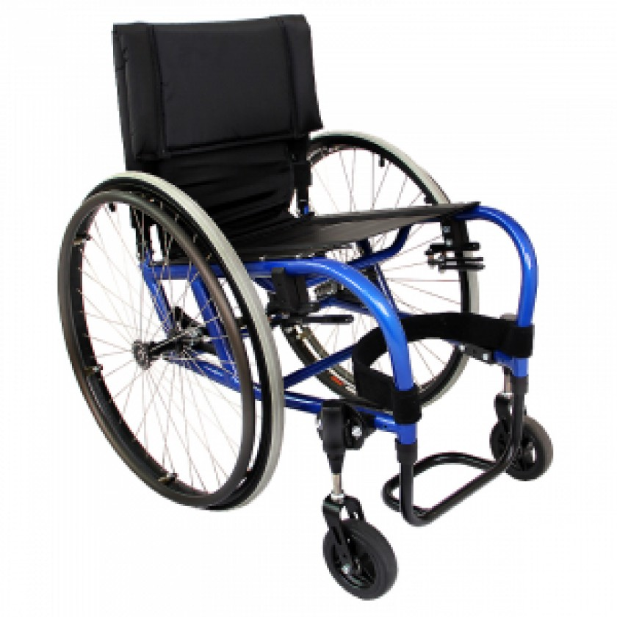
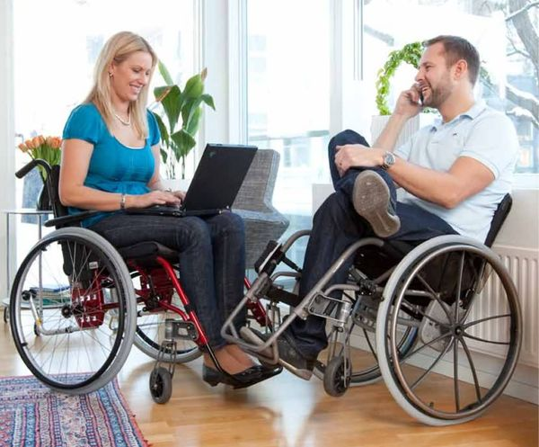
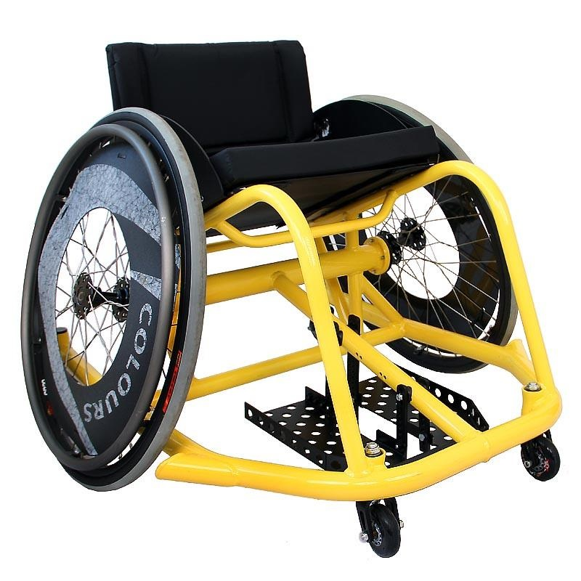
Коляски активного типу
Для самостійного пересування, виготовлені з надлегких матеріалів, витримують екстремальні
навантаження - щоденні спуски по сходах, нерівності міських доріг, подолання невеликих
перешкод. Такі інвалідні коляски, навпаки, мають великі колеса і дозволяють людям з частковою
втратою функцій опорно-рухового апарату швидко і легко пересуватися і навіть займатися
деякими видами спорту, створюючи відчуття повноцінного життя. Даний спосіб переміщення
називають ручним або «ручним приводом». Пересування відбувається за допомогою обертання
коліс, яке здійснює дитина. Безумовно, такий спосіб пересування доступний не кожному. Потрібні
достатня сила м'язів, спритність рук, координація, рівновага і розумові здібності для здійснення
безпечного самостійного пересування.

Slide 28
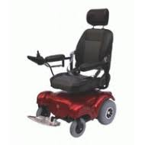
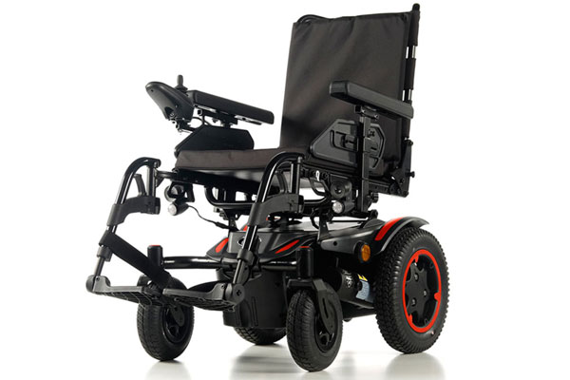
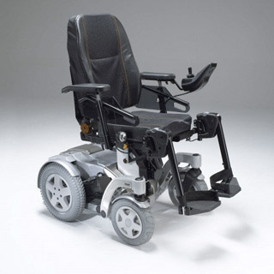
Коляски та каталки з автоматичним (електричним) приводом
Коляски з електроприводом дозволяють швидко і комфортно пересуватися, але певні складності експлуатації і висока вартість не дозволяють їм стати популярними в Республіці Білорусь. Сучасній різновидом інвалідних крісел-колясок з електричним приводом є скутер.
За зовнішнім виглядом він схожий на звичайний моторолер.

Slide 29
Визначившись з типом коляски, зверніть увагу на правила підбору. Перш за все необхідно враховувати анатомічні особливості дитини і фактори навколишнього середовища. Слід провести заміри дитини в 6 основних позиціях: ширина сидіння; глибина сидіння; довжина ніг; висота сидіння; висота передпліч; висота спинки. Це дозволить забезпечити розподіл його маси на якомога ширшій поверхні; полегшити переміщення і попередити зіткнення і тертя ділянок тіла про бічні стінки; встановивши оптимальну ширину крісла-коляски, звести до мінімуму проблему переміщення в дверях, ванній кімнаті та інших обмежених просторах. Погано підібране крісло-коляска може стати причиною травм, вторинної деформації і вимушеної недієздатності, а також інших ускладнень, які мають незворотній характер.
Крім того, слід враховувати:
Вік і фізичні можливості користувача;
Зріст та вага;
Вид обмеження;
Стабільність в положенні сидячи;
Мета використання коляски;
Ступінь активності дитини;
Постійно або тимчасово використовується допоміжний засіб;
Безпеку;
Естетичні дані

Slide 30
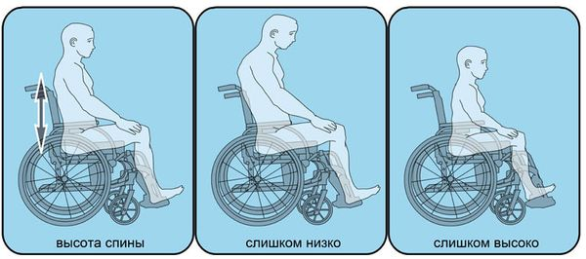
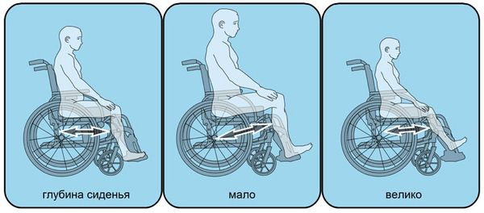
Технічні характеристики коляски
Міцна, регульований кут нахилу, спинка сидіння (фанерна основа з шаром
поролону, покритого миється, практичною тканиною). Зверніть увагу на
кут нахилу: чи не занадто спереду сидіння піднято, що змушує дитину
надмірно згинати ноги в тазостегнових 21 суглобах. Оптимальний кут
нахилу спинки під час неспання - 100-120 градусів.
Надійне і міцне сидіння. Додатково можна використовувати
протипролежневі подушку, виготовлену з маленьких шматочків поролону,
яка допоможе дітям уникнути зісковзування вниз; сидіння має бути
вузьким, але зручним; слід враховувати зимовий одяг. При вимірі діє
правило кулака: в позі сидячи відстань між стегном і стінкою коляски
дорівнює ширині кулака.
Глибина сидіння: повинна забезпечувати розслаблення завдяки зручному
розміщенню стегна і, отже, бути якомога більшою. При підборі діє
правило: відстань між підколінної западиною і переднім краєм поверхні
сидіння одно товщині двох пальців.
Висота сидіння: регулюється відповідно до довжини гомілки.

Slide 31
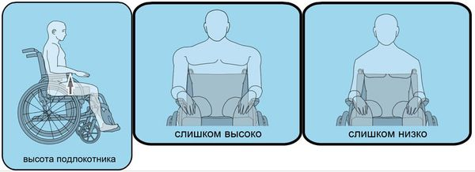
Регульована підставка для ніг: повинна бути по можливості знімна; ширина підставки - відповідати довжині ступні. Якщо дитині характерно відштовхування назад, коли ступні торкаються твердої поверхні, то слід обходитися без підставки до тих пір, поки дитина не перестане відштовхуватися. Оптимальне положення стопи і гомілки - 90 градусів. Горезвісне «пристегивание» стоп за допомогою ременів-фіксаторів до підставці стільця або коляски означає, що стопи зафіксовані в положенні корекції, тобто, простіше кажучи, «дитина сидить - лікування йде». Це і є лікування становищем. Зверніть увагу, чи дійсно стопи знаходяться в фізіологічно нормальному положенні ?! Якщо підставка для ніг розташована занадто високо, дитина буде упиратися в неї ногами, що спричинить за собою закидання голови і відведення плечей назад, випрямлення і схрещування ніг, через що він може зісковзнути вперед. Якщо підставка для ніг розташована занадто низько, дитина зможе її стосуватися тільки кінчиками пальців ніг, а це змусить його витягати ноги в тазостегнових і колінних суглобах.

Slide 32
Застосування абдуктора виправдано, якщо ступні, стегна і коліна дитини надмірно повернені всередину і формується перехрещення. Абдуктор виготовляють з щільного матеріалу, але зверху необхідний поролоновий чохол, який перешкоджає натирання і надавливанию на стегна дитини. Зверніть увагу на місце кріплення абдуктора - він не повинен торкатися статевих органів дитини.
Застосування фіксуючих пахових ременів: якщо дитина не утримує рівновагу в положенні сидячи, необхідні пахові ремені, що допомагають стабілізувати таз. Ремінь простягають по передній поверхні таза над тазостегнових суглобах під кутом 45 градусів спереду назад і закріплюють під сидінням. Якщо ремені зав'язані занадто високо або занадто туго, це може викликати спазми в м'язах стегна. В результаті дитина буде «завалюватися» вперед.
Жилет безпеки або нагрудний ремінь допомагають утримувати рівно голову і тулуб дитини, який в положенні сидячи «завалюється» вперед.

Slide 33
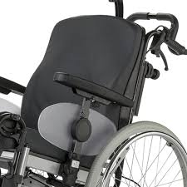
Бічні опори стабілізують становище таза і утримують тулуб рівно по середній лінії, що надає дитині додаткову впевненість.
Перекладина - дуже корисне пристосування для коляски. Триматися за перекладину дитина може відразу, як тільки навчиться захоплювати предмети. Це дозволяє йому відчувати себе впевнено і стійко, сидіти з мінімальною підтримкою.
Рухливі ручки: по можливості регульовані по висоті для зручності людей, які здійснюють догляд.

Slide 34
Допоміжні пристосування для полегшення побуту і проведення занять
Фітбол
Являє собою великий круглий гімнастичний м'яч діаметром
1,2м, надутий не до кінця (що дає можливість продавити в ньому руками
досить велике поглиблення). М'яч застосовується для спонукання до руху,
розслаблення і поліпшення сприйняття власного тіла. коли
дитини з серйозними руховими порушеннями кладуть в поглиблення
в м'ячі, він розслаблюється, концентрується на відчуттях свого тіла, на
рухах тіла в просторі, він відчуває впевненість, безпеку.
Це положення гальмує асиметричні спастичні рухи і пози.
Використання фітболу в якості своєрідного стільця може полегшити
проведення корекційних занять психолога, логопеда.

Slide 35
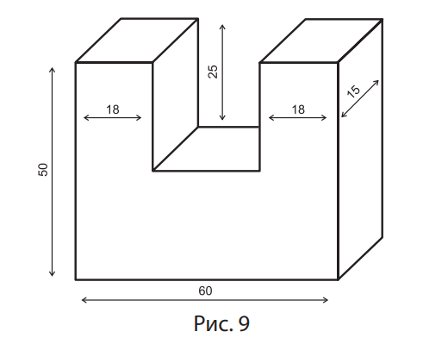
U-подібна подушка
Виготовлена ​​з щільного поролону і обтягнута штучною шкірою.
Розміри: 60/50/18/25. Використовується для підтримки певної
пози дитини, особливо - для поліпшення контролю за положенням голови. Подушка дає дитині можливість в положенні сидячи на четвереньках грати, проявляти активність. За допомогою подушки, поставленої
набік, тренують реакції підтримки рівноваги: ​​дитину, що сидить
в поглибленні, можна переміщати в будь-яких напрямках. особливо значущу
допомога вона надає дітям, які нестабільно сидять і бояться падати
вперед. В цьому випадку подушка оточує дитину з боків і спереду. на
неї можна сідати верхи і, граючи, тренувати рівновагу (рис. 9).

Slide 36
Валики різного розміру
Виготовляються з щільного поролону різного діаметру і довжини. на
них можна сидіти або лежати разом з дитиною. Рівновага тренується незалежно від того, сидить дитина на округлої поверхні або лежить
на ній. Розгойдуючись на валику, діти тренують рівновагу і баланс. для
кращого відходження секрету з дихальних шляхів дитини кладуть поперек валика, при цьому його голова злегка опущена вниз, і проводять легкий
дренажний масаж.
Крім спеціальних, «професійно» виготовлених допоміжних пристосувань існують такі, які можна зробити самому.
Перерахуємо мети використання таких найпростіших пристосувань:
Зміна неправильних положень на фізіологічно правильні;
Збагачення власного досвіду, який дитина отримує від свого тіла;
Полегшення дихання і прийому їжі;
Забезпечення самостійної активності дитини;
Запобігання виникненню контрактур і деформацій.

Slide 37
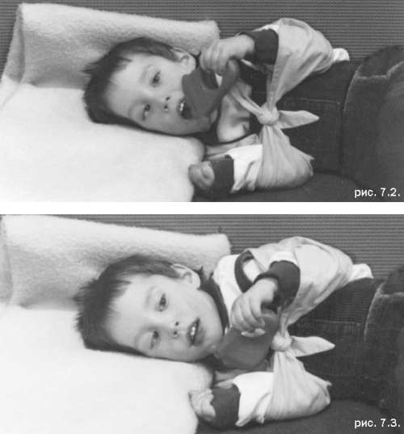
Плечова хустка
Квадратна хустка (90х90) складають по діагоналі, краю зшивають. Потім нижній кут хустки подгибают. Обидва верхніх краю опускають до нижніх:
точка 1 пришивається до точки 2. Відстань між точками 1 і 2 залежить
від товщини руки дитини. Відстань між точками 1 і 3 дорівнює ширині
плечей дитини. Точки фіксації в нижній частині хустки, тобто 2 і 4, повинні
бути ближче один до одного - в цій частині знаходяться ліктьові суглоби. обидва
вільних кінчика, які після фіксації залишаються попереду, використовуються для зав'язування хустки. Ремінь на хустку надаватися як сорочка і
сприяє «приведення вперед» плечей, тобто виведенню їх в фізіологічне положення, зберігаючи свободу руху рук.

Slide 38
Діти з ДЦП часто не можуть самостійно піднести обидві руки до обличчя.
У цієї проблеми може бути кілька причин, але в будь-якому випадку допоможе неоплачений хустку. Крім того, це просте пристосування можна
використовувати в різних положеннях і разом з іншими допоміжними пристосуваннями.
• Зав'язуючи хустку слабкіше або тугіше, ми індивідуально впливаємо на
напруга м'язів.
• Дитина може згинати і розгинати руки в ліктьовому суглобі.
• Хустка «забороняє» проявлятися патологічних реакцій.
• Допомагає надмірно збудливим дитині перебувати в спокійному
стані.
• Самостійно перевертаються діти можуть робити це з ремнем хусткою. При цьому поворот чітко починається з повороту голови.
• Дитина може звести руки разом, піднести їх до рота, простежити очима руху власних рук.
• Ремінь на хустку сприяє поліпшенню контролю за становищем
голови - вона прагне зайняти симетричне випрямлена положення.

Slide 39


Потиличний валик
Квадратна хустка складають трикутником і загортають в нього
шматочок поролону. Тканина, якою поролон надає стійкості, кладуть
ззаду на шию дитини. Валик накладається на потиличну область і захоплює область від вуха до вуха дитини, але самі вуха не закриває. Товщина валика визначається індивідуально. Кінці хустки, що звисають справа і зліва від валика, перехрещують попереду, на грудині. За допомогою таких
напрямних голова дитини наводиться вперед. Повільно і обережно проводячи вперед кінці хустки, досягають вдалого вихідного положення, потім кінці заводять за спину і пов'язують. Таке просте пристосування можна застосовувати для дітей з недостатнім контролем за положенням голови, дітей зі зниженим тонусом,які не в змозі утримувати голову в випрямленій положенні.

Slide 40



Еластичний бинт і корсет
Еластичним бинтом шириною близько 25 см обмотайте дитини, подібно корсету. Якщо він добре це переносить і ви побачите позитивний результат, замовте спеціальний корсет з тканини з еластичними вставками.

Slide 41
Корсет можна швидко надіти і зняти, але він повинен відповідати наступним вимогам:
Бічна довжина корсета обчислюється так: відступають 2 см вниз від пахви і проводять лінію вниз до великого вертіла; корсет не повинен тиснути на стегно, коли дитина сидить, тому необхідна виїмка на нижньому краї спереду. На спині корсет повинен доходити до
середини лопаток. У стегна - до великих крутився і по задній поверхні таза опускається по центру, закриваючи крижі, а потім знову
піднімається до великого рожна. Спереду корсет повинен бути на 3-4 см вище сосків. Внизу довжина визначається в положенні сидячи.
Гумки вшиваються широкими вертикальними вставками з боків грудної клітини.
У дітей з ДЦП часто переривчасте, поверхневе неритмічне дихання. Використання корсета, еластичного бинта, хустки сприяє нормалізації дихання, роблячи його більш глибоким, ритмічним. Дитина зосереджується на відчуттях свого тіла. Відбувається і активація кровопостачання, так як м'язове розслаблення тісно пов'язане з роз-слабленіем судин. Через деякий час можна помітити, як ноги, стопи і кисті дитини стають теплішими.
Застосування корсета позитивно впливає також на процес прийому їжі і травлення. Правильне положення, яке приймає тулуб, сприяє активізації мови і губ, а також розслабленню кишечника. Корсет має сенс застосовувати для дітей зі зниженим тонусом
м'язів тулуба і з недостатністю рухів. Одягати корсет необхідно на футболку або боді, не слід одночасно щільно затягувати все ремені. Час носіння корсета залежить від поставлених завдань: діти з нейром'язовими захворюваннями носять корсет довше і більш охоче, їм подобається, як корсет підтримує їх тіло і з'являється можливість глибше дихати. Якщо корсет використовують в процесі прийому їжі, то варто надягати його за деякий час до годування. Завдяки поліпшенню сприйняття власного тіла дитина краще ковтає. Регулярне носіння корсета часто допомагає дітям, які мають проблеми з дефекацією.

Slide 42
Важкий жилет, браслети-обважнювачі
При самостійному виготовленні утяжеленного жилета необхідно на спині і з двох сторін на поличках звичайного жилета нашити невеликі кишеньки. У них можна класти вантаж різної ваги (наприклад, рибальські грузила або мішечки з піском). З боків задня частина з'єднується з передньою за допомогою липучок. Також можна на звичайну жилетку нашити «обважнювачі» для штор (продаються в магазині). Браслети на ноги або руки виготовляються аналогічно. Їх можна купити і в спортивних магазинах. Використовуючи більш важкий жилет, діти краще контролюють м'язову
напруга. Він дозволяє формувати стійку поставу, що дає можливість кінцівкам здійснювати цілеспрямовані руху. Крім
того, обважнювачі можуть виконувати різні функції в залежності від того, де знаходяться: кишені на плечах, у вигляді ременя на стегнах, манжети на зап'ястях, «устілки» у взутті. Важкий жилет рекомендується дітям зі зниженим і вагається тонусом, недостатньою координацією рухів кінцівок, гіперкінезами, атаксією. Особливо добре він зарекомендував себе на
заняттях по тренуванню самостійної ходьби і вертикалізації тіла. Завдяки жилету дитина краще випрямляється, його хода стає більш плавною, стопи, таз і хребет приймають більш правильне становище по відношенню один до одного. Важкий жилет (браслети) успішно використовують і в роботі з гіперактивними дітьми. Відчуття тиску ззовні заспокоює, концентрує увагу.

Slide 43
Хустка для ніг
Квадратна хустка складається трикутником і кладеться під сідниці дитини як пелюшка. Обидва бічних кінця хустки загортаються всередину, обмотуючи стегна, а потім відбувається ще один оборот на рівні колін так, щоб нога була повністю обгорнута; кінці на цьому рівні знову з'єднуються і зав'язуються. Завдяки хустці, ноги наводяться в сприятливе вихідне положення, що сприяє випрямляння таза.
Підходить таке пристосування для дітей з млявим паралічем (наприклад, при спинномозкових грижах), гіпотонією, ноги яких так сильно вивернуті назовні, що коліна просто лежать на поверхні опори (поза «Жаби»), дітям з гіперкінезами, лежачим в асиметричній позі або з
нахилом в сторону (хустку допомагає виправленню пози).

Slide 44
Хустка для сидіння
Для виготовлення такого пристосування досить матерчатого хустки середніх розмірів. Його згортають
трикутником, кладуть на стілець і садять на нього дитину. Один кінець хустки, що знаходиться між його ніг,
піднімається вгору. Створений таким чином бандаж підтягують поверх стегна назовні, щоб зв'язати його з
боковим кінцем хустки, протягнутим через спинку стільця. Так само роблять з другим кінцем хустки з
іншого краю стільця. Такий хустку застосовують для дітей, які вже можуть недовго сидіти
самі, але не в змозі впевнено утримувати це положення. його можна
використовувати на заняттях у дефектолога, якщо немає спеціального стільця.
Замість хустки можна використовувати довгий шарф або пояс. В цьому
випадку шарф кладуть на стілець, утворюючи попереду петлю, а кінці загортають за стійки спинки стільця.
Коли дитина сидить на стільці, кінці шарфа протягують через петлю і затягують назад, фіксуючи до спинки
стільця. В такому положенні дитина буде впевнено сидіти, чи не сповзати, його стегна
знаходитимуться в фізіологічно правильному положенні. це збільшить
активність, поліпшить увагу, так як дитина буде сконцентрований на
занятті, а не на тому, щоб утримати рівновагу.

Slide 45
Допоміжні пристосування для додання тілу правильне положення:
«Рисова змія»
Зручно застосовувати змію і для додання правильного положення лежачи на боці.
Згорнуте вовняне одеяло
Згорнуту ковдру можна використовувати для додання тілу положення лежачи на боці або на животі.

Slide 46


Автомобільна камера або надувний круг для плавання
За допомогою цих пристосувань можна додати тілу таке становище, при якому воно буде
функціонально зігнуте і при цьому симетрично, що дозволить звести руки разом, досягти
розслаблення і концентрації у дітей з підвищеним тонусом.
Функціональна протипролежнева подушка
Подушку можна використовувати і для сну, і для сидіння на стільці, і для додання пози лежачи на
животі.

Slide 47


Багатофункціональні подушки клиноподібної форми
Клин - це пристосування трикутної форми, площини якого
сходяться під гострим кутом.Добре мати набір таких клиновидних подушок: для додання пози
лежачи на животі, на спині, на сидінні стільця.
Гамак
М'який гамак сам приймає форму тіла дитини. У такому положенні дитина поступово починає
зводити руки разом і підносити їх до рота, тренувати перевороти.

Slide 48
Дякую за увагу !

